Slide 1
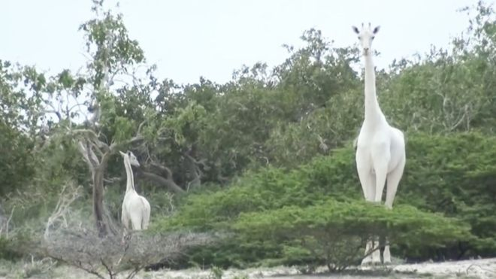
আজকের ক্লাশে সবাইকে শুভেচ্ছা

Slide 2
পরিচিতি
মোঃ সাইফুল ইসলাম।
সহকারী শিক্ষক
খেপুপাড়া বালিকা মাধ্যমিক বিদ্যালয়।
কলাপাড়া, পটুয়াখালী।
শ্রেনীঃ ৬ষ্ঠ
বিষয়ঃ বিজ্ঞান
অধ্যায়ঃ দ্বিতীয়
সময়ঃ ৫০মিনিট

Slide 3
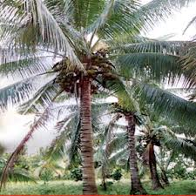
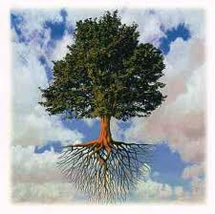
নিচের ছবিগুলো লক্ষ্য কর
এগুলো উদ্ভিদের ছবি
এগুলো কিসের ছবি?

Slide 4
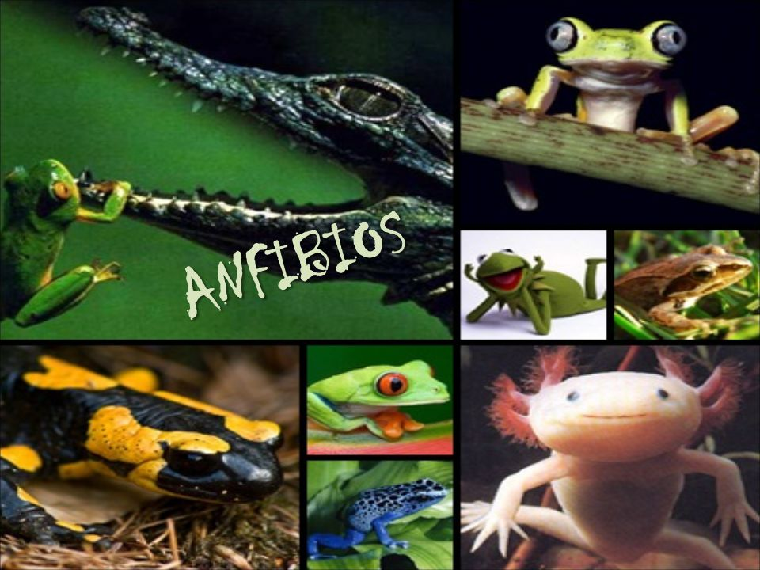

Slide 5
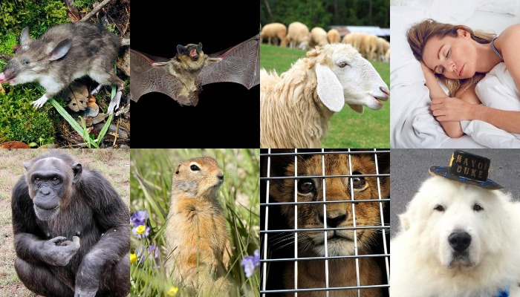
এগুলো কিসের ছবি?
এগুলো প্রানীর ছবি

Slide 7
শিখন ফল
এই পাঠ শেষে শিক্ষার্থীরা ---
* জীব জগৎ কি তা বলতে পারবে;
* উভচর প্রাণীর বৈশিষ্ট্য গুলো বলতে পারবে;
* সপুষ্পক ও অপুষ্পক উদ্ভিদের বৈশিষ্ট্য লিখতে পারবে;
* মেরুদন্ডী ও অমেরুদন্ডী প্রাণীর পার্থক্য লিখতে পারবে।

Slide 8
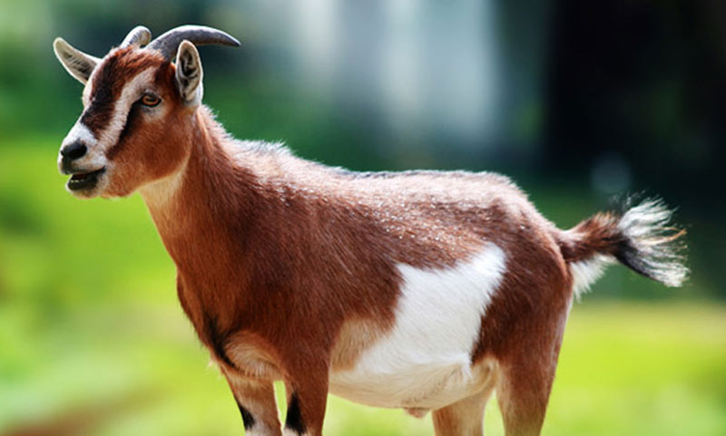
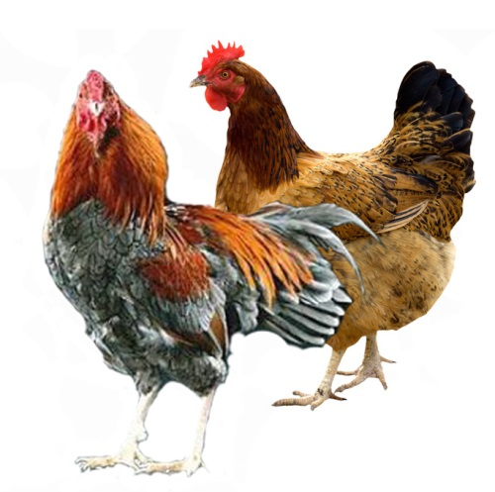
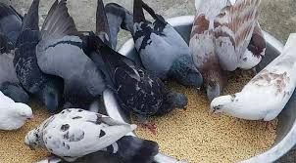
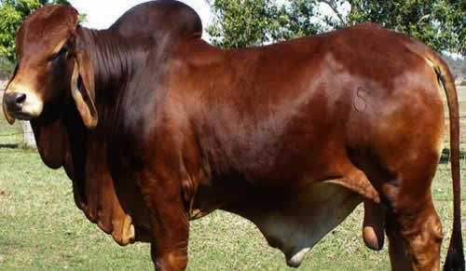
এই প্রাণীগুলো কোথায় বাস করে?
এই প্রাণীগুলো স্থলে বাস করে।

Slide 9
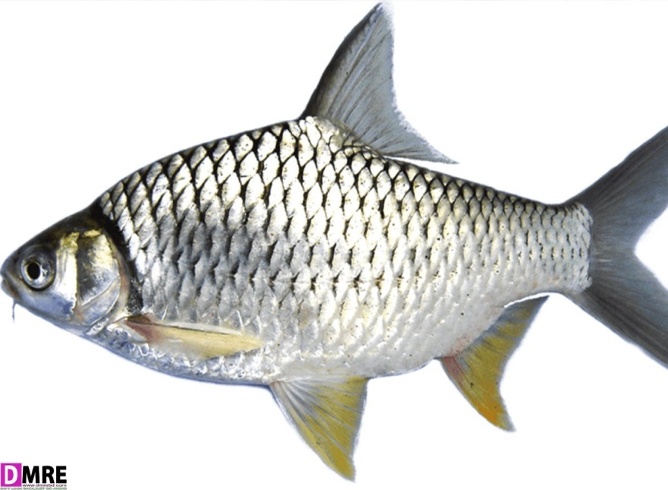
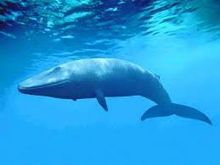
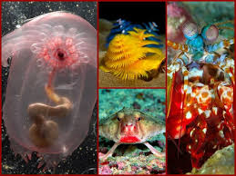
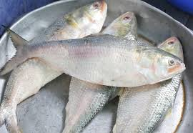
এই প্রাণীগুলো কোথায় বাস করে?
এই প্রাণীগুলো জলে বাস করে।

Slide 10
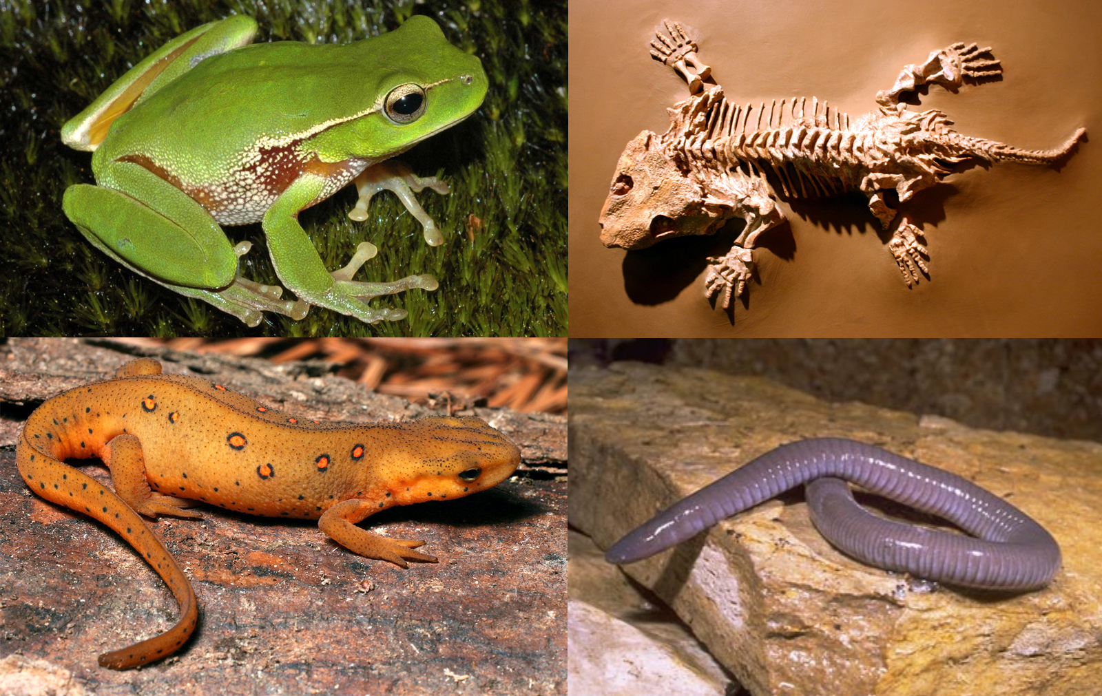
এই প্রাণীগুলো কোথায় বাস করে?
এই প্রাণীগুলো জলে ও স্থলে উভয় স্থানে বাস করে।

Slide 11
একক কাজ
উভচর প্রাণীর তিনটি বৈশিষ্ট্য লিখ।

Slide 12
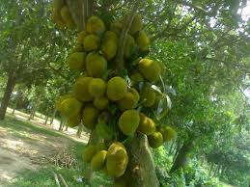
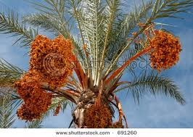
সপুষ্পক উদ্ভিদ

Slide 13
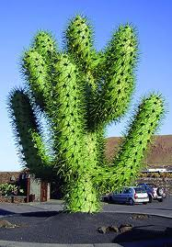
ফার্ন
ছত্রাক
অপুষ্পক উদ্ভিদ

Slide 14
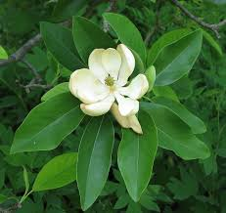
জোড়ায় কাজ
সপুষ্পক ও অপুষ্পক উদ্ভিদের বৈশিষ্ট্য লিখ।

Slide 15
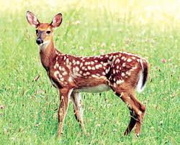
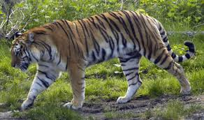
হরিণ
বাঘ

Slide 17
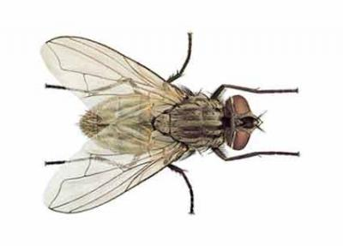
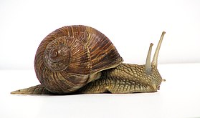
ফড়িং
শামুক

Slide 19
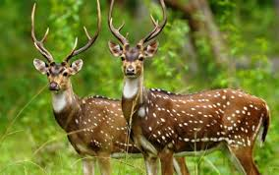
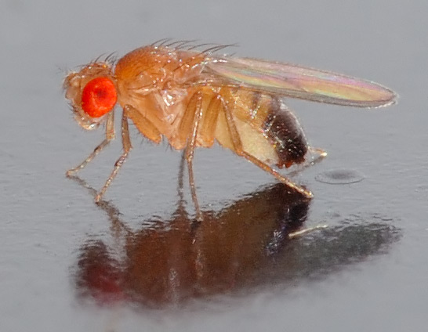
দলীয় কাজ
মেরুদণ্ডী ও অমেরুদণ্ডী প্রাণীর মধ্যে দুইটি করে পার্থক্য লিখ।

Slide 20
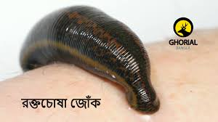
চিত্র - ক অমেরুদন্ডী প্রাণী

Slide 21
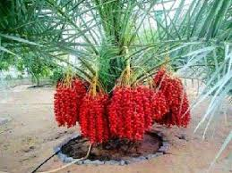
চিত্রঃ –খ সপুষ্পক উদ্ভিদ

Slide 22
মুল্যায়ন
১। জীবজগৎ কী?
২। ক- চিত্রের প্রানীটির ২টি বৈশিষ্ট্য বল?
৩। সপুষ্পক উদ্ভিদ কী ?

Slide 23
বাড়ীর কাজ
আমাদের জীবনে প্রাণীর উপকারিতা লিখে নিয়ে আসবে।

Slide 24
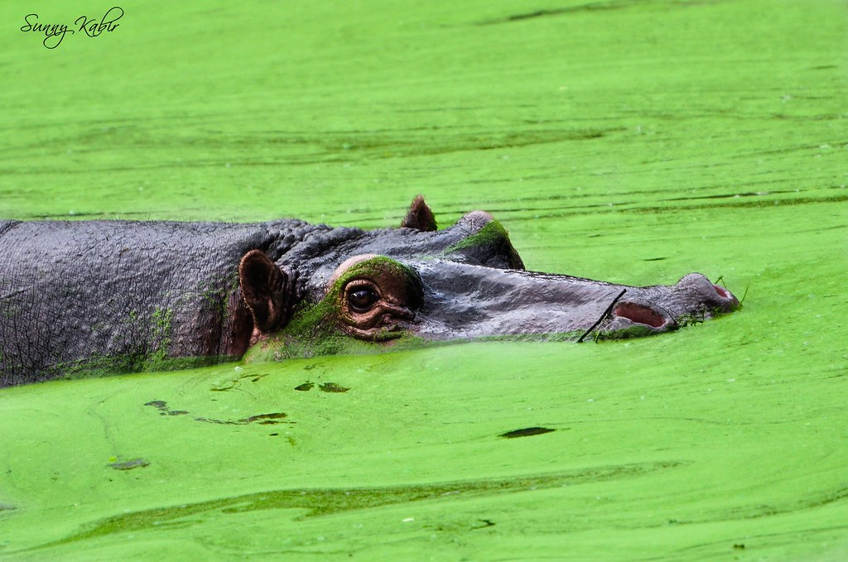
ধন্যবাদ

